Slide 1
Параметризовані типи (Generics)

Slide 2
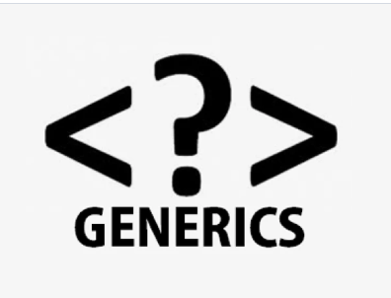
Generics
Параметризовані (generic) типи - класи, інтерфейси і методи, в яких тип оброблюваних даних задається як параметр (параметр типу) .
Параметризовані типи, дозволяють використовувати більш гнучку і в той же час досить строгу типізацію, забезпечуючи безпеку типів.
Java Generics були введені в JDK 5.0 з метою зменшення помилок та додавання додаткового шару абстракції над типами.

Slide 3
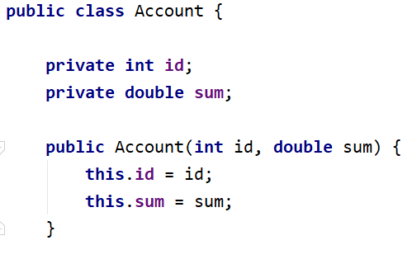
Generics
Припустимо, ми визначаємо клас для подання банківського рахунку. Наприклад, він міг би виглядати наступним чином.
В даному випадку ідентифікатор заданий як цілочисельне значення, наприклад, 1, 2, 3, 4 і так далі. Однак також нерідко для ідентифікатора використовуються і стрічкові значення. І числові, і стрічкові значення мають свої плюси і мінуси. І на момент написання класу ми можемо точно не знати, що краще вибрати для зберігання ідентифікатора - рядки або числа.

Slide 4
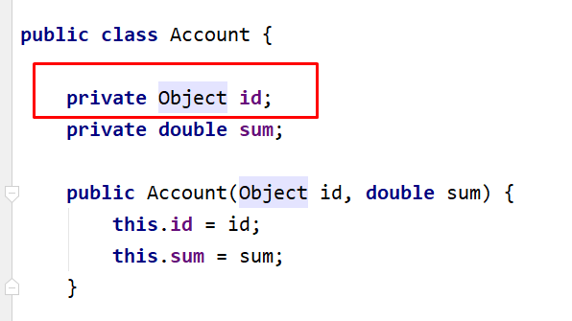
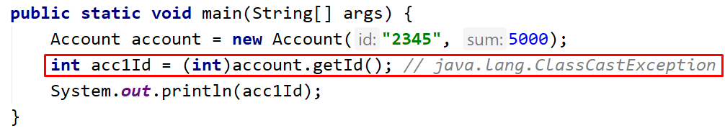
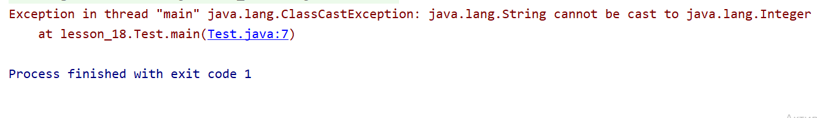
Generics
І на перший погляд ми можемо вирішити цю проблему наступним чином: поставити id як поле типу Object, який є універсальним і базовим суперкласом для всіх інших типів:
В даному випадку все чудово працює. Однак в даному випадку ми стикнемося з проблемою безпеки типів . Наприклад, в наступному випадку ми отримаємо помилку:

Slide 5
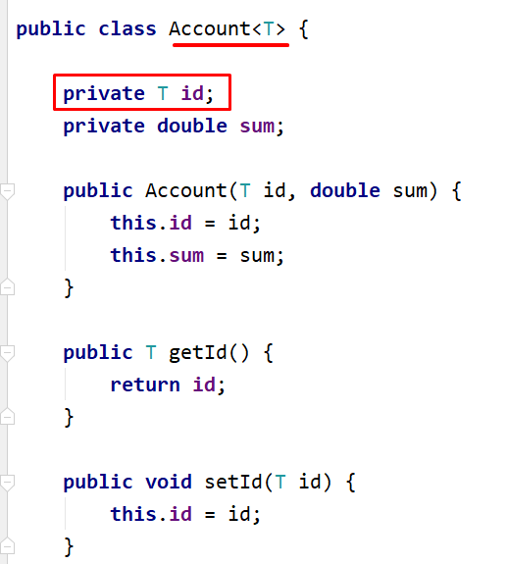
Generics
Ці проблеми були покликані усунути узагальнення або generics. Узагальнення дозволяють не вказувати конкретний тип, який буде використовуватися. Тому визначимо клас Account як узагальнений(Generic):
За допомогою букви T у визначенні класу class Account<T>ми вказуємо, що даний тип T буде використовуватися цим класом. Параметр T в кутових дужках називається універсальним параметром , так як замість нього можна підставити будь-який тип. При цьому поки ми не знаємо, який саме це буде тип: String, int або якийсь інший. Причому буква T вибрана умовна, це може і будь-яка інша буква або набір символів.

Slide 6
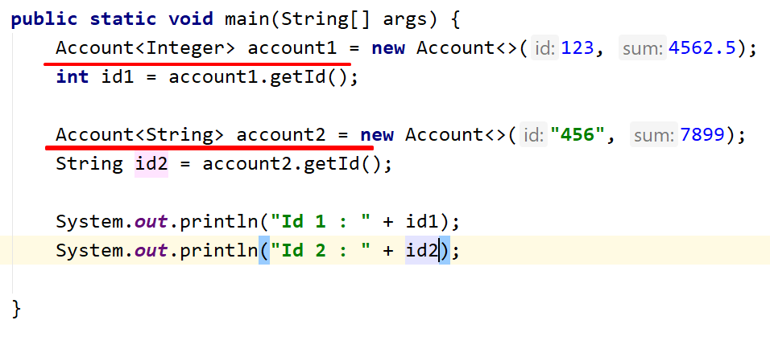
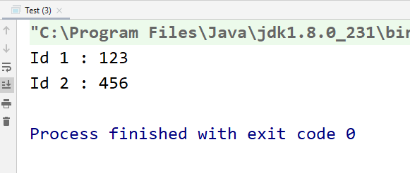
Generics
Створення акаунтів з різними типами :

Slide 7
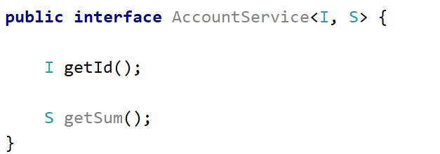
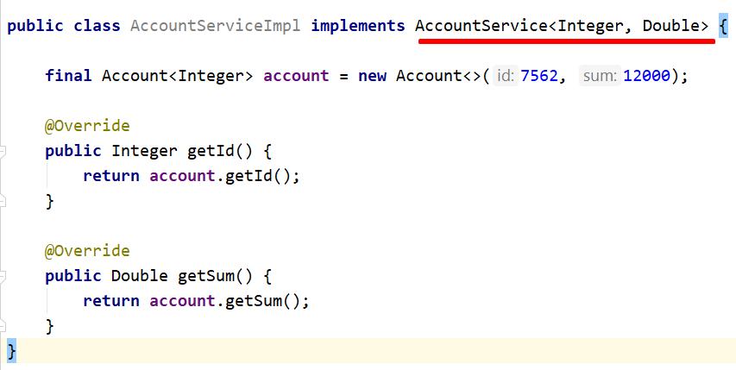
Generics
Узагальненими(generic) можуть бути не лише класи, але й інтерфейси.
Маємо інтерфейс AccountService, який приймає два параметри <I, S>.
Клас, який реалізує цей інтерфейс має вказати конкретний тип цих параметрів та перевизначити методи.

Slide 8
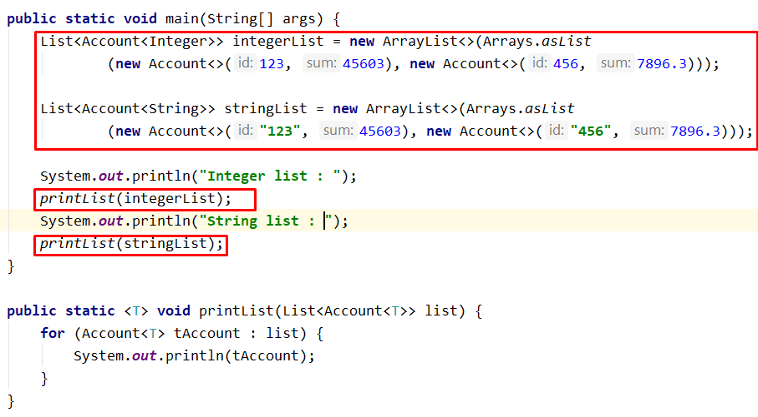
Generics
Крім узагальнених типів можна також створювати узагальнені методи, які точно також будуть використовувати універсальні параметри. наприклад:
Особливістю узагальненого методу є використання універсального параметра в оголошенні методу після всіх модифікаторів і перед типом значення, що повертається.
public static <T> void printList(List<Account<T>> list)

Slide 9
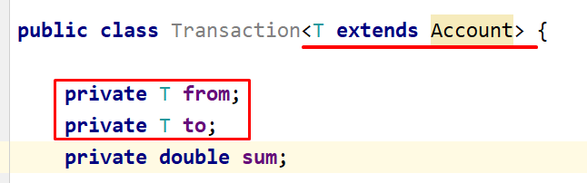
Generics
Коли ми вказуємо універсальний параметр у узагальнень, то за замовчуванням він може представляти будь-який тип. Однак іноді необхідно, щоб параметр відповідав тільки деякого обмеженого набору типів. У цьому випадку застосовуються обмеження, які дозволяють вказати базовий клас, від якого буде наслідуватися параметер.
Для установки обмеження після універсального параметра ставиться слово extends , після якого вказується базовий клас обмеження:

Slide 10

Generics
Умов може бути декілька :

Slide 11
Code time
Написати структуру Банк :
Створити клас Account, від нього унаслідувати різні типи акаунтів : DebitAccount(в нього поле Id є стрінговим), CreditAccount(в нього поле Id є числовим).
Створити клас User.
Створити параметризований інтерфейс - User service, який буде в якості параметрі приймати Account(та наслідників) та User і буде мати наступні методи :
показати всіх користувачів(посортованих по user name)
показати всі рахунки
повернути кількість податку для людини, яка розраховується як загальну суму на рахунку * 0,05

Slide 12
Hometask
Створити клас MyEntry<K,V>.
Описати в ньому дженеріками –поля, гетери/сетери, toString.
Реалізувати в даному класі методи, які б:
Додавали новий об’єкт в мапу
Видаляли об’єкт мапи за ключем
Видаляли об’єкт мапи за значенням
Виводили на екран Set ключів
Виводили на екран List значень
Виводили на екран цілу мапу

Slide 13
Корисні посилання :
Брюс Еккель – Философия Java . 501- 602(Глава 14)
http://www.sbp-program.ru/ua/java-ua/generics-ua.htm
http://www.tutorialspoint.com/java/java_generics.htm
http://www.java2s.com/Tutorial/Java/0200__Generics/Catalog0200__Generics.htm
https://javarush.ru/quests/lectures/questcollections.level05.lecture03
https://habr.com/ru/company/sberbank/blog/416413/
https://javarush.ru/groups/posts/2004-teorija-dzhenerikov-v-java-ili-gde-na-praktike-stavitjh-skobki
https://www.baeldung.com/java-generics
https://www.tutorialspoint.com/java/java_generics.htm

